Slide 1


Notes:
1

Slide 2
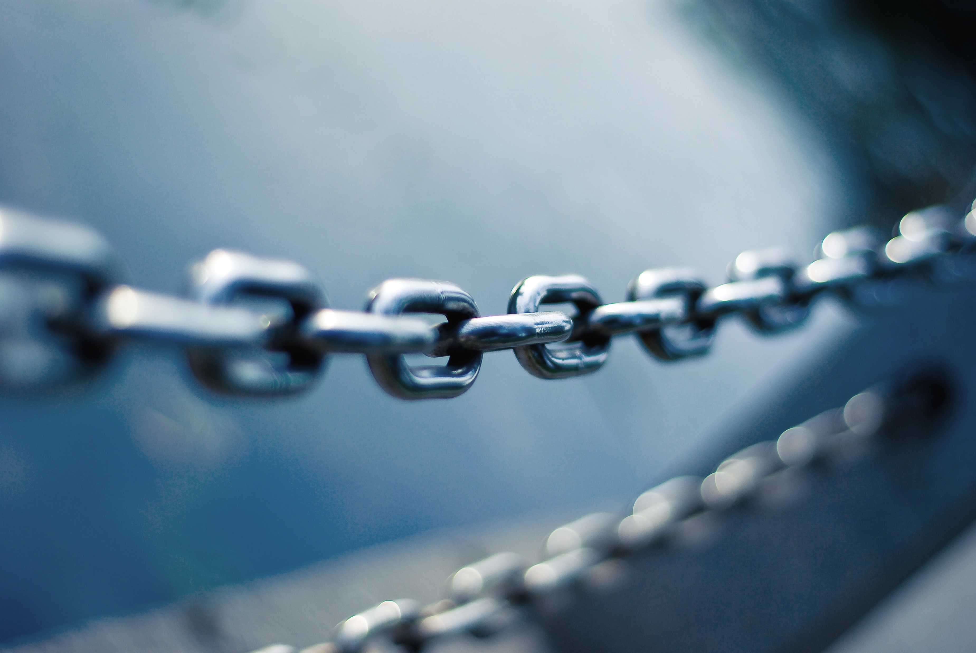
Vorstellung: OOP-Projekt
Toolchain
Notes:
2
Kurze Vorstellung => Wunsch von Hara

Slide 3
Idee und Überblick
Teammitglieder
Renicks Part
Probleme und Lösung
Jonas’ Part
Sebastians Part
Notes:
3

Slide 4
Überblick und Idee
Notes:
4

Slide 5
Idee und Überblick
Entstand aus dem Problem von „Tool mess“
Werkzeug in einem Unternehmen organisieren
Web-App:
Gebaut in Laravel
Notes:
5

Slide 6

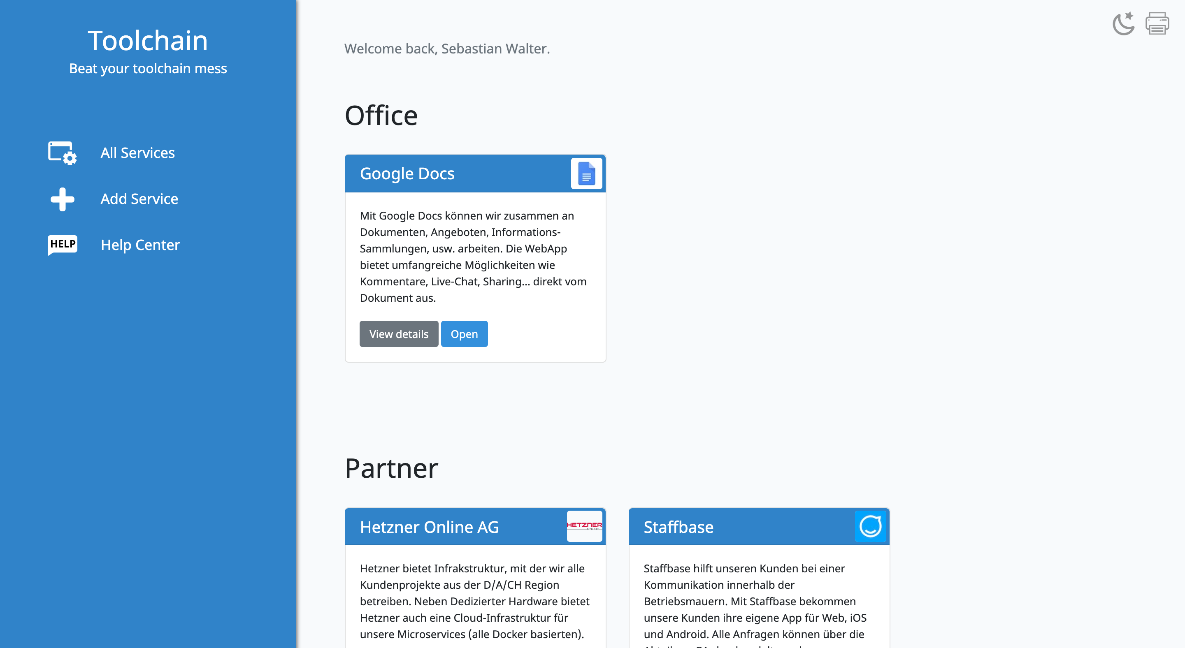
Notes:
6

Slide 7

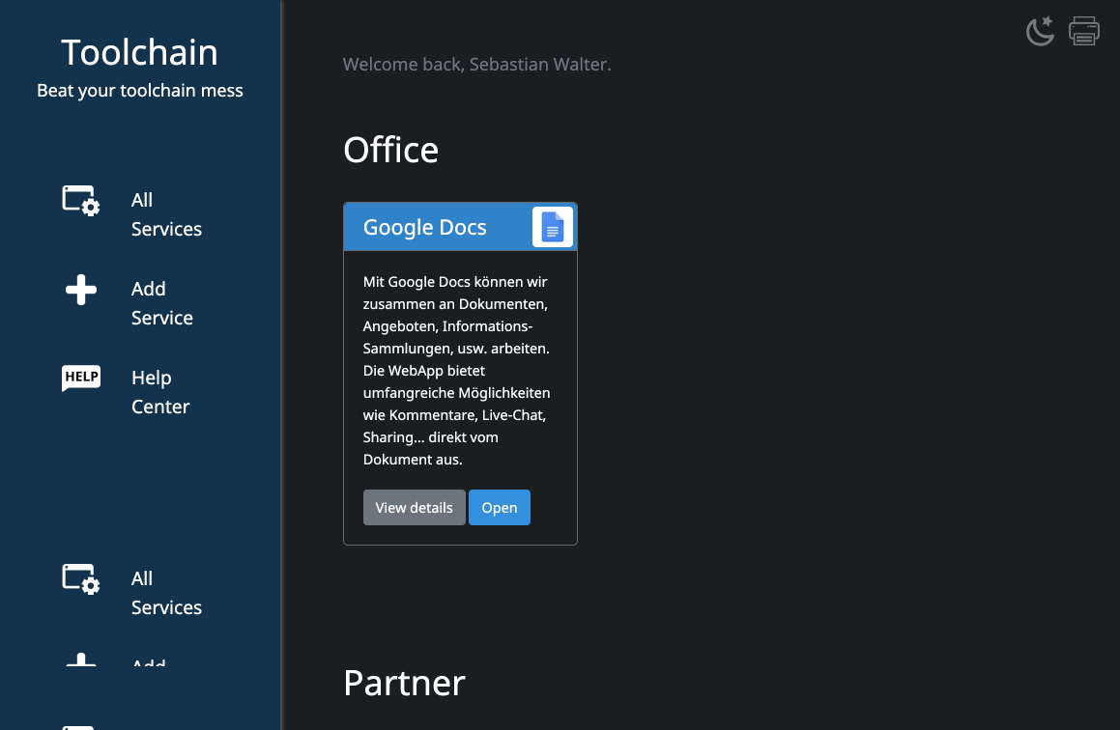
Notes:
7

Slide 8
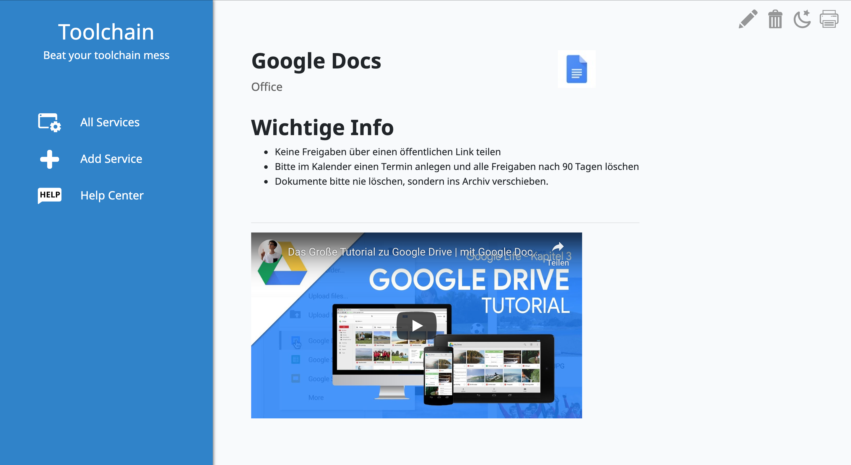
Notes:
8

Slide 9
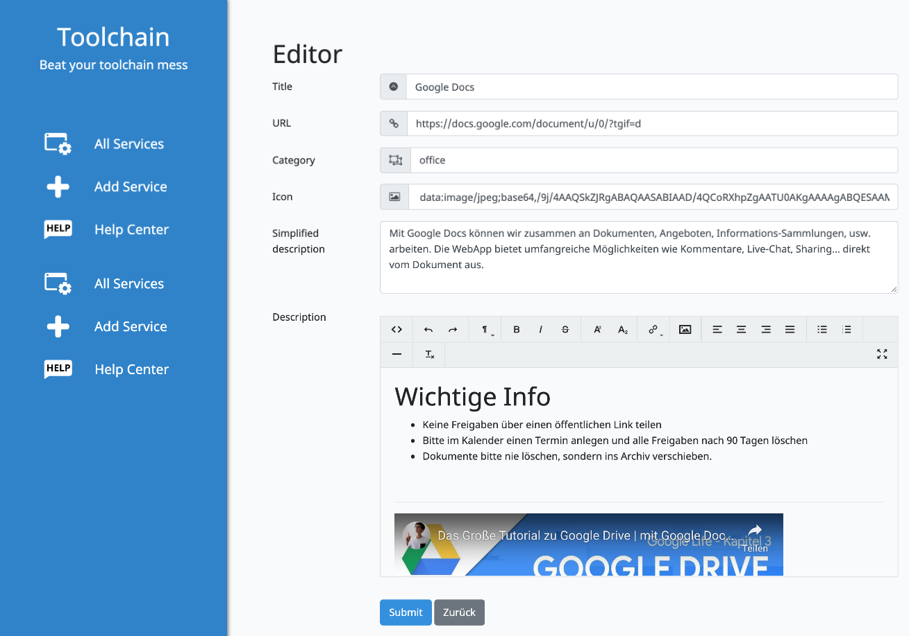
Notes:
9

Slide 10
Teammitglieder
Renick Büttner Teamleitung Webdevelopment Backend | Jonas Wagner Webdevelopment Frontend Testing und Bug Fixing | Sebastian Walter Dokumentation Grafiken und Design Präsentation
Notes:
10

Slide 11
Renicks Part
Git-Repo
Initialisierung, Reviews, Merge-Konflikte lösen
Projektmangament - Webdevelopment
Aufgaben Definition und Verteilung
Entwurf des Prototyps/Mookups
Projektidee
Dokumentation gegenlesen
Notes:
11

Slide 12
Probleme und Lösungen
Zeit
Problem: Zeitmangel durch Prüfungen, Urlaub, Praxisaufgaben
Lösung: Aufgabenverteilung möglichst Unabhängig gestalten
Absprachen
Problem: schwierige Absprache durch Urlaube und Aufenthalt in verschiedenen Städten
Lösung: Nutzung von Skype
Notes:
12
Ein bisschen schön labern wie gut wir unsere Probleme gelöst haben

Slide 13
Probleme und Lösungen
Arbeit im Team
Aufgabenverteilung => Projektmanagment
Soziales
Problem: kleine Streitigkeiten
Lösung: Konfliktmanagment
Notes:
13

Slide 14
Jonas’ Part
Frontend
CSS und JS
Google SSO
Blackbox-Tests
Erweiterung um kleinere Features
Dokumentation gegenlesen
Notes:
14

Slide 15
Sebastians Part
Entwurf und Umsetzung der Icons
Diagramme (Klassendiagramm, …)
Design und Mini-CD
Erstellen der Dokumentation
Erstellen der Präsentation
Notes:
15

Slide 16
Was haben wir gelernt
Kalender besser studieren
E-Mails senden üben
Zeitmanagment
Milestones planen
Notes:
16

Slide 17
Eure Fragen
*
Notes:
17
Ungefähr 2 Minuten einplanen, aber wir haben unseren Vortrag um 13.45, da werden keine Fragen mehr kommen.

